Slide 1

DERECHOS HUMANOS -CUT-
INFORME SOBRE VIOLACIONES MASIVAS EN CONTRA DEL MOVIMIENTO SINDICAL
Febrero de 2022

Slide 2
Crisis multidimensional
En el mundo se está viviendo una crisis multidimensional, económica, sanitaria, ambiental, social de la cual Colombia no se escapa, sino que está siendo duramente golpeada, de tal forma que el pueblo tiene que acerar la unidad y formas organizativas; para enfrentarla con protestas, movilizaciones y formas alternativas de superación de la crisis.
Crisis cíclica -en lo económico
La económica colombiana en modo coronavirus.
Crisis del petróleo –commodities-
La dinámica de la devaluación del peso colombiano frente al dólar.
Dependencia económica: crisis de la deuda externa.
Régimen político.
Tratamiento a la Protesta social y popular.
Política de “Enemigo interno”.
Derechos humanos como derechos del pueblo.

Slide 3
“Desde el 1 de enero de 1973 hasta el 31 de diciembre de 2018, han ocurrido al menos 14.842 violaciones a la vida, libertad e integridad dirigidas contra sindicalistas en Colombia. Entre estas, 3.186 homicidios, 409 atentados contra la vida, 242 desapariciones forzadas, 7.307 amenazas de muerte y 1.900 desplazamientos forzados (Fuente Sinderh-ENS, 2019).

Slide 4
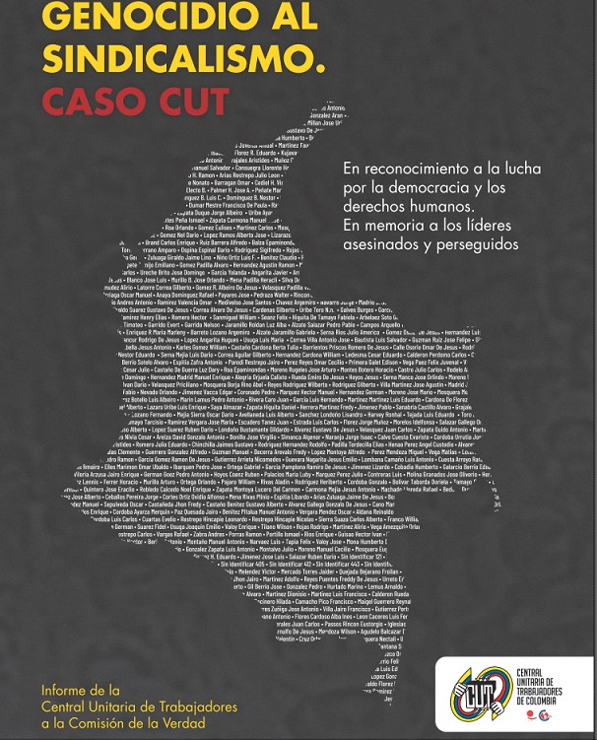
1. Lo que buscamos: Macro caso
1.1. El cual pone de presente los hechos que dan cuenta de la cultura y violencia antisindical como una práctica macrocriminal que tiene unos patrones definidos en la comisión de graves violaciones a los derechos humanos, así como, los daños y afectaciones que han sufrido los familiares y las organizaciones sindicales como consecuencia de los hechos.
1.2. Poner de presente algunos de los presuntos responsables, esperando que el procedimiento que se surta ante la Jurisdicción Especial para la Paz permita profundizar en el esclarecimiento de la verdad y la determinación de los máximos responsables, con la finalidad de superar la impunidad que persigue a los hechos de violencia antisindical y emprender un camino hacia las garantías de no repetición.
1.3. Frente a estos hechos de violencia los dirigentes sindicales manifestamos que una de las mejores formas para reparar al movimiento sindical es que este sea reconocido como interlocutor válido. En ese sentido, la CUT ha sido una organización que, desde la legalidad y la organización democrática, ha buscado generar cambios para los trabajadores y también para la vida económica, social y política del país, buscando la implementación de un nuevo modelo, más justo y favorable para los intereses del país.

Slide 5
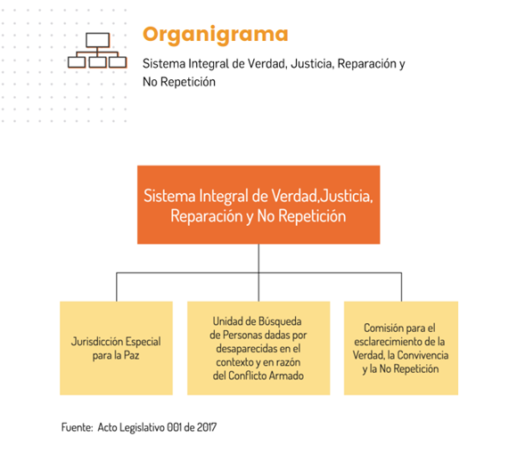
Sistema Integral de Verdad, Justicia, Reparación y No Repetición (SIVJRNR)

Slide 6
1. Lo que buscamos: Macro caso
1.4. En este orden de ideas, los hechos de violencia ocurridos contra la CUT en el marco del conflicto armado, dan cuenta de (i) un daño ocasionado por la violación de los derechos colectivos de la organización; (ii) la violación de derechos individuales de los miembros de la organización colectiva; y (iii) el impacto colectivo por la violación de los derechos individuales de sus integrantes; es decir agrupa los criterios dispuestos por los artículos 13, 149, 151 y 152 de la Ley 1448 de 2011 y el artículo 223 del Decreto 4800 de 2011. Todos estos aspectos serán profundizados y desarrollados a lo largo del informe, haciendo especial énfasis en la gravedad y representatividad de los hechos y en la magnitud de la victimización, así como en la configuración de un caso de genocidio.
1.5. ¿Por qué el informe de la CUT busca contribuir en la apertura de un macrocaso sobre la cultura y violencia antisindical?, se considera que los hechos de violencia presentados contra el movimiento sindical en el marco del conflicto social y armado, particularmente contra la CUT, constituyen un patrón de macrocriminalidad que podría ser estudiado y analizado por la JEP, desde el enfoque de crimen de sistema, en el marco de sus respectivas funciones. Para ello debe dimensionarse, en primer lugar, el contexto generalizado de violencia antisindical en el marco del conflicto armado, el cierre de espacios políticos y democráticos en especial en el ejercicio de la oposición política y el derecho de organización y protesta social; en segundo lugar, el rol socio político de la CUT en el país y la estigmatización en contra de esta; y en tercer lugar, el grado de victimización de la Central que corresponde a patrones precisos de cultura y violencia antisindical que configuran un genocidio contra el grupo de miembros de la organización sindical.

Slide 8
2. Que conozcamos nuestra historia desde la narrativa y construcción colectiva de nosotros y nosotras las víctimas
2.1. Cultura y violencia antisindical: La historia del movimiento sindical colombiano está marcada por dimensiones exacerbadas de exclusión, terror, estigmatización, persecución, ataques y exterminio.
2.2. Lo ocurrido en términos de la violencia antisindical no solo reviste gravedad por su sistematicidad y selectividad, sino por la continuidad de factores de persistencia como la arraigada cultura antisindical y la estigmatización; la ausencia de verdad y de justicia frente a estos crímenes que ha sido preponderante; la deuda histórica de reparación integral que aún existe con las víctimas; la falta de esclarecimiento y reconocimiento en todas las dimensiones e impactos del fenómeno; el débil papel del Estado para contener esta arremetida, brindar garantías y protección a las y los sindicalistas.

Slide 9
2. Que conozcamos nuestra historia desde la narrativa y construcción colectiva de nosotros y nosotras las víctimas
2.3. Estado-gobierno- terceros:
El Estado y así como sectores amplios de la clase política, económica y empresaria -incluye empresas multinacionales, han sido incapaces para promover y reconocer la importancia del sindicalismo en la defensa de los derechos laborales y libertades sindicales y, su aporte fundamental en el fortalecimiento de la democracia. Sus intereses de clase están claramente determinados en el favorecimiento del estatus quo -Sector financiero nacional e internacional- gremios económicos – gran empresariado nal y multinacionales-. El Estado colombiano nunca ha reconocido el problema de la violencia contra los sindicalistas como una situación sistemática y alarmante en materia de derechos humanos; por el contrario, las actitudes de señalamiento, estigmatización y desconocimiento del sindicalismo y su rol político han caracterizado el comportamiento de los diferentes gobiernos y autoridades (Casas, 2012). Todo lo anterior en su conjunto ha generado escenarios favorables para la cultura y la violencia antisindical en Colombia se configure como una práctica histórica, hasta el presente.

Slide 10
2. Que conozcamos nuestra historia desde la narrativa y construcción colectiva de nosotros y nosotras las víctimas
2.4. Explicación de la “ola de violencia sistemática contra trabajadores/as organizados/as a comienzos del siglo pasado que manchó de sangre la historia del movimiento obrero, se referencian en este contexto, por ejemplo, la “Masacre de Sastres en Bogotá” en 1919, la “Masacre de las Bananeras” en 1928, con el asesinato en el parque central de Ciénaga, de más de 3000 obreros por las metralletas del ejército nacional, ordenado por el gobierno de Abadía Méndez por presión de la United Fruit Company y del gobierno de los EEUU y, que ahogó en sangre la huelga por mejoras laborales. Asimismo, el 23 de febrero de 1963 fueron asesinados 11 trabajadores y una niña de 11 años en el Municipio de Santa Bárbara, Antioquia, cuando se daba una huelga por parte de los trabajadores de Cementos el Cairo, los Militares atacaron el Campamento de los huelguistas”.

Slide 11
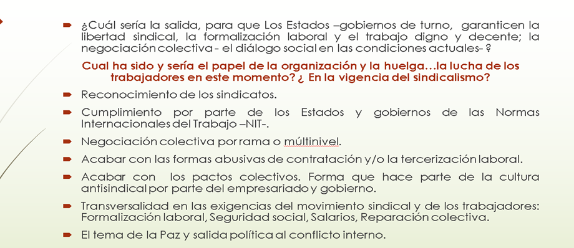
2. Que conozcamos nuestra historia desde la narrativa y construcción colectiva de nosotros y nosotras las víctimas
2.5. Vigencia del sindicalismo:
http://www.overdorado.com/2019/12/18/presentacion-itg-vigencia-del-sindicalismo-como-la-forma-organizativa-de-educacion-lucha-y-reivindicaciones-economicas-y-politicas-de-los-obreros-y-trabajadores-diciembre-2019/vigencia-del-sindicalismo-odc-itg-nov-2019/

Slide 12
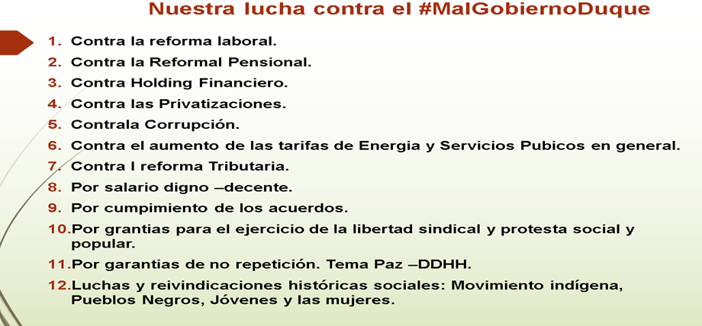
2. Que conozcamos nuestra historia desde la narrativa y construcción colectiva de nosotros y nosotras las víctimas

Slide 13
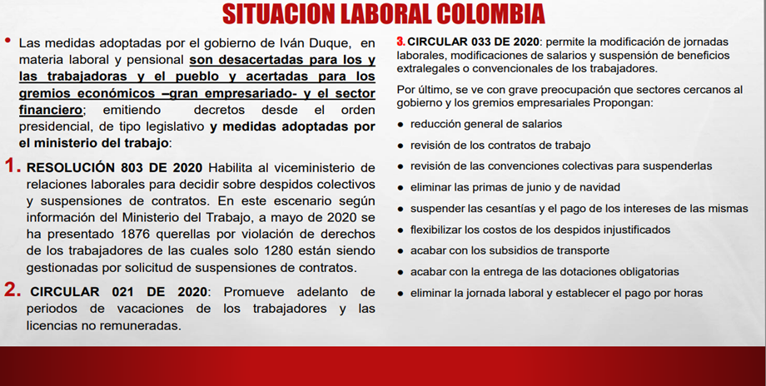
2. Que conozcamos nuestra historia desde la narrativa y construcción colectiva de nosotros y nosotras las víctimas
2.6. Coyuntura económica, política y laboral -Agosto 2020-:
http://www.overdorado.com/wp-content/uploads/2020/08/COYUTURA-POL%C3%8DTICA-ECON%C3%93MICA-LABORAL-Y-PANDEMIA-Agosto-6-2020-.pdf

Slide 14
2. Que conozcamos nuestra historia desde la narrativa y construcción colectiva de nosotros y nosotras las víctimas
2.7. Situación de la ECONOMíA COLOMBIANA-Como nos preparamos para la nueva condicion-Marzo-3-2021-:
overdorado.com/2021/03/04/presentacion-situacion-de-la-economia-colombiana-como-nos-preparamos-para-la-nueva-condicion-marzo-de-2021/situacion-de-la-economia-colombiana-como-nos-preparamos-para-la-nueva-condicion-marzo-3-2021/

Slide 15
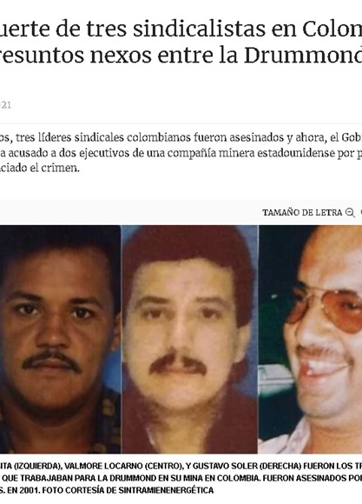
3. Estado y estructuras del poder en Colombia desconocen la Constitución Nacional y la Normas internacionales del Trabajo.
3.1. La libertad sindical es un derecho humano, el Estado colombiano debe garantizar las condiciones para el ejercicio de este derecho fundamental, y a la vez utilizar las herramientas jurídicas y políticas públicas concretas para enfrentar no solo la violencia antisindical sino la cultura antisindical y perseguir a sus promotores y sus autores, en cumplimiento de las numerosas recomendaciones orientadas hacia este propósito emitidas por distintas organizaciones internacionales, entre ellas, la Organización Internacional del Trabajo (OIT), a través de la Misión de Alto Nivel de febrero de 2011, las recomendaciones del Comité de Libertad Sindical y del Comité de Expertos en desarrollo de los casos 1787 y 2761 (aún en estudio) en el que este organismo tripartito, único en el mundo, ha venido reclamando del Estado Colombiano medidas todas relacionadas con el fortalecimiento institucional para mejorar la protección de sindicalistas, la superación de la violencia antisindical y de la impunidad (ENS, 2019).
La muerte de tres sindicalistas en Colombia y los presuntos nexos entre la Drummond y las AUC … Hacer clic en este link.

Slide 16
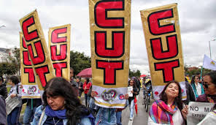
4. Tesis principal del informe
4.1. Genocidio contra la CUT: la tesis principal de este informe sostiene que la violencia antisindical contra los miembros de la CUT ha sido sistemática, masiva, orientada a constreñir o bien eliminar la actividad sindical, llevada a cabo bajo la responsabilidad de los empresarios, grupos insurgentes, del Estado por acción u omisión y en estrecha alianza con grupos paramilitares y terceros: políticos-terratenientes, llegando a configurar, incluso, un caso de genocidio de un grupo nacional.

Slide 17
4.2. existen marcados elementos que apuntan a considerar que la CUT ha sido víctima de genocidio a manos de los actores en mención.
Este delito, en la legislación colombiana, es definido como la destrucción total o parcial, ocasionada con la muerte, de “un grupo nacional, étnico, racial, religioso o político, por razón de su pertenencia al mismo” (Congreso de Colombia, 2000). Es decir, para que se cumpla este presupuesto penal debe existir un patrón que permita asociar que los miembros de determinado grupo fueron asesinados en razón de su pertenencia al mismo. Propósito para el cual, es imprescindible un análisis en contexto y de patrones de macrocriminalidad que, en este caso, den cuenta de una práctica sistemática de exterminio contra la CUT, considerado para estos fines como un grupo nacional.
4. Tesis principal del informe

Slide 18
4.3. En el marco del derecho internacional de los derechos humanos, el genocidio es un delito que fue codificado en la “Convención para la prevención y la sanción del delito de genocidio”. Al respecto, el artículo II de este instrumento define el delito de genocidio como:
* “cualquiera de los actos mencionados a continuación, perpetrados con la intención de destruir, total o parcialmente, a un grupo nacional, étnico, racial o religioso, como tal:
1. Matanza de miembros del grupo;
2. Lesión grave a la integridad física o mental de los miembros del grupo
3. Sometimiento intencional del grupo a condiciones de existencia que hayan de acarrear su destrucción física, total, o parcial;
4. Medidas destinadas a impedir los nacimientos en el seno del grupo;
5. Traslado por fuerza de niños del grupo a otro grupo”
Este aspecto es crucial para la configuración del delito, pues implica demostrar que los perpetradores tenían la intención de destruir físicamente a un grupo nacional.
4. Tesis principal del informe

Slide 19

En el Caso CUT, como se observó a lo largo de este contexto, existen patrones de macrocriminalidad precisos que llevan a esta conclusión, es decir, que demuestran que los grupos insurgentes y el Estado con asocio de grupos paramilitares, tenían la clara intención de eliminar a la CUT como grupo nacional, pues el ejercicio político, social y sindical de esta organización ha estado orientado a la implementación de un modelo económico distinto al que ha imperado en la historia de Colombia. Por ende, la CUT se convirtió en un obstáculo para EL ESTATUS QUO, Estado, Estado-paramilitares, los grupos insurgentes, grupos políticos y empresariado-multinacionales, de ahí la intención de estos de eliminarla físicamente a partir de una masiva y sistemática cultura y violencia antisindical.

Slide 20
La CUT, en su condición de víctima del conflicto armado, tiene derecho a que se materialicen sus derechos colectivos, para lo cual, ha construido una propuesta de reparación colectiva. El objetivo de
esta es que se garantice una “reparación integral, tanto colectiva como individual, con perspectiva de género” a los sindicalistas y organizaciones víctimas de violencia antisindical, en aras de que “se restituyan
las garantías plenas de las libertades sindicales”.
Finalmente, la CUT anota que, la reparación colectiva debe entenderse en el marco de la Ley 1448 de 2011 y debe incluir las propuestas de acción-participación desde las víctimas.

Slide 21

La CUT considera que la “construcción de la verdad, la memoria, la justicia, la reparación y las garantías de no repetición para el sindicalismo colombiano, implican un complejo y largo proceso social y político que demandará grandes acciones de movilización y negociación que exceden la normatividad actual”

